Slide 1

第三讲 命题逻辑公式的语义
周 晓 聪
中山大学计算机学院
2023年1月
isszxc@mail.sysu.edu.cn
数理逻辑
第三讲 命题逻辑公式的语义
2023年1月

Slide 2
内容提要
命题逻辑公式的真值计算
命题逻辑公式的真值表
命题逻辑公式真值表构造的实现
真值函数与逻辑运算符完备集
数理逻辑
第三讲 命题逻辑公式的语义
2023年1月 2/45

Slide 3
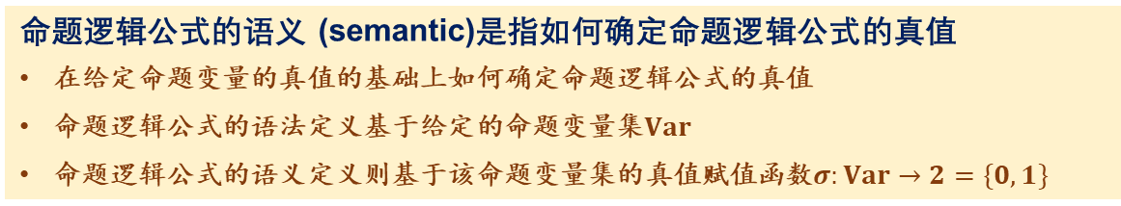

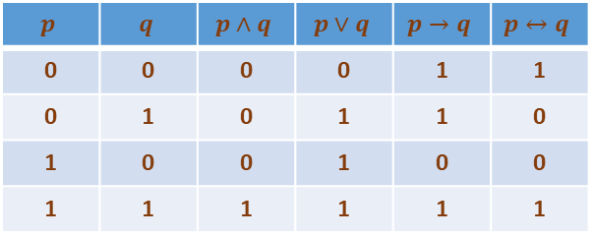
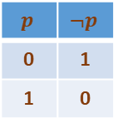
命题逻辑公式的真值计算
真值集集合上的逻辑运算
命题逻辑公式的语义 (semantic)是指如何确定命题逻辑公式的真值
在给定命题变量的真值的基础上如何确定命题逻辑公式的真值
命题逻辑公式的语法定义基于给定的命题变量集$Var$
命题逻辑公式的语义定义则基于该命题变量集的真值赋值函数$σ:Var→2=\{0,1\}$
在真值集$2=\{0,1\}$上可使用如下运算表定义运算$¬, ∧, ∨, →, ↔$
$$p$$ | $$¬p$$
0 | 1
1 | 0
$$p$$ | $$q$$ | $$p∧q$$ | $$p∨q$$ | $$p→q$$ | $$p↔q$$
0 | 0 | 0 | 0 | 1 | 1
0 | 1 | 0 | 1 | 1 | 0
1 | 0 | 0 | 1 | 0 | 0
1 | 1 | 1 | 1 | 1 | 1
$p, q$是真值集$\left\{0, 1\right\}$的变量
后面不仅将这些运算用做公式中的逻辑运算符，也用作真值集上的运算
数理逻辑
第三讲 命题逻辑公式的语义
2023年1月 3/45

Slide 4

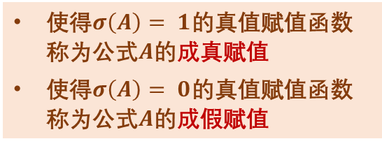
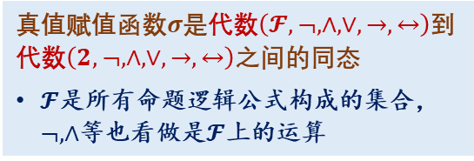

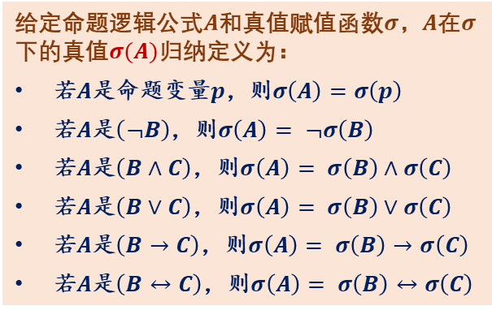
命题逻辑公式的真值计算
命题逻辑公式真值计算的归纳定义
给定命题变量集$Var$, 任何从从$Var$到真值集$2 = \left\{0, 1\right\}$的函数$σ: Var →2$都称为真值赋值函数
一个真值赋值函数$σ$也称为对命题变量的一个真值赋值
给定命题逻辑公式$A$和真值赋值函数$σ$，$A$在$σ$下的真值$σ(A)$归纳定义为：
若$A$是命题变量$p$，则$σ\left(A\right)=σ\left(p\right)$
若$A$是$\left(¬B\right)$，则$σ\left(A\right)= ¬σ\left(B\right)$
若$A$是$\left(B∧C\right)$，则$σ\left(A\right)= σ\left(B\right)∧σ\left(C\right)$
若$A$是$\left(B∨C\right)$，则$σ\left(A\right)= σ\left(B\right)∨σ\left(C\right)$
若$A$是$\left(B→C\right)$，则$σ\left(A\right)= σ\left(B\right)→σ\left(C\right)$
若$A$是$\left(B↔C\right)$，则$σ\left(A\right)= σ\left(B\right)↔σ\left(C\right)$
等号右边的$¬, ∧$等是真值集$2$上的运算
真值赋值函数$σ$是代数$\left(𝓕, ¬, ∧, ∨, →, ↔\right)$到代数$\left(2, ¬, ∧, ∨, →, ↔\right)$之间的同态
$𝓕$是所有命题逻辑公式构成的集合，$¬, ∧$等也看做是$𝓕$上的运算
使得$σ\left(A\right)= 1$的真值赋值函数称为公式$A$的成真赋值
使得$σ\left(A\right)= 0$的真值赋值函数称为公式$A$的成假赋值
显然$σ\left(A\right)$只与出现在$A$中的命题变量$p$的真值赋值$σ\left(p\right)$有关
数理逻辑
第三讲 命题逻辑公式的语义
2023年1月 4/45

Slide 5




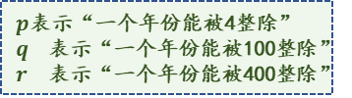
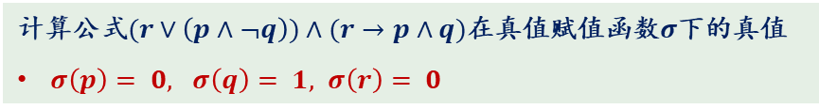









命题逻辑公式的真值计算
公式真值计算与抽象语法树
计算公式$(r∨\left(p∧¬q\right))∧(r→p∧q)$在真值赋值函数$σ$下的真值
$σ\left(p\right)= 0, σ\left(q\right)= 1, σ\left(r\right)= 0$
$p$表示“一个年份能被4整除”
$q$表示“一个年份能被100整除”
$r$表示“一个年份能被400整除”
上面公式的含义是什么？
公式的抽象语法树
0
公式的真值计算过程是后序遍历其抽象语法树的过程
由叶子节点的命题变量的真值得到它的父亲节点对应公式的真值
然后再得到上一层内部节点对应公式的真值等等
一直到根对应的公式，也即整个公式的真值
$$∧$$
0
1
$$∨$$
$$→$$
0
0
0
0
$$r$$
$$∧$$
$$r$$
$$∧$$
0
0
0
1
$$p$$
$$¬$$
$$p$$
$$q$$
真值的计算过程可使用下面表格表示：
1
$$p$$ | $$q$$ | $$r$$ | $$¬q$$ | $$p∧¬q$$ | $$r∨\left(p∧¬q\right)$$ | $$p∧q$$ | $$r→p∧q$$ | $$(r∨\left(p∧¬q\right))∧(r→p∧q)$$
0 | 1 | 0 | 0 | 0 | 0 | 0 | 1 | 0
$$q$$
数理逻辑
第三讲 命题逻辑公式的语义
2023年1月 5/45

Slide 6

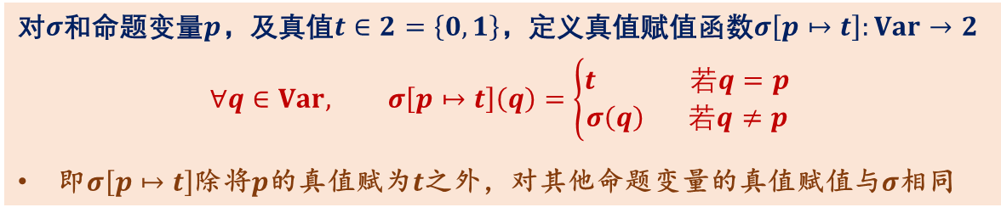
命题逻辑公式的真值计算
公式真值计算与命题变量替换
设$A, B$是命题逻辑公式，$p$是命题变量，$σ:Var→2$是真值赋值函数
公式$A$的真值与用$B$替换$A$中可能出现的变量$p$得到的公式$A[B/p]$的真值有什么联系？
对$σ$和命题变量$p$，及真值$t∈2=\left\{0, 1\right\}$，定义真值赋值函数$σ\left[p↦t\right]:Var→2$
$$∀q∈Var, σ\left[p↦t\right]\left(q\right)=\left\{\begin{aligned}t 若q=p \\ σ\left(q\right) 若q≠p\end{aligned}\right.$$
即$σ\left[p↦t\right]$除将$p$的真值赋为$t$之外，对其他命题变量的真值赋值与$σ$相同
【定理】$σ\left(A\left[B/p\right]\right)= σ\left[p↦σ\left(B\right)\right]\left(A\right)$
可推广到一般情况：$σ\left(A\left[B_1/p_1 , ⋯,B_n/p_n \right]\right)= σ\left[p_{1}↦σ\left(B_{1}\right), ⋯, p_{2}↦σ\left(B_{n}\right)\right](A)$
数理逻辑
第三讲 命题逻辑公式的语义
2023年1月 6/45

Slide 7

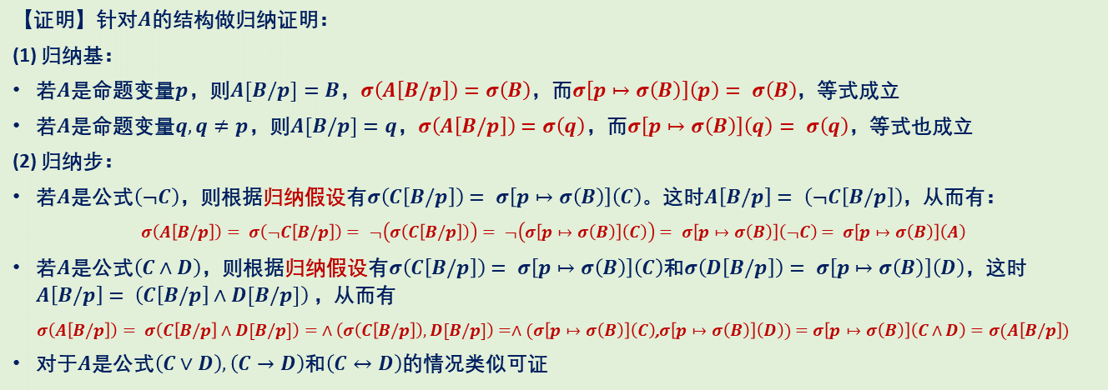

命题逻辑公式的真值计算
公式真值计算与变量替换
设$A, B$是命题逻辑公式，$p$是命题变量，$σ:Var→2$是真值赋值函数
【定理】$σ\left(A\left[B/p\right]\right)= σ\left[p↦σ\left(B\right)\right]\left(A\right)$
下面将$¬, ∧$等同时也理解为真值集$2=\left\{0, 1\right\}$上的运算
【证明】针对$A$的结构做归纳证明：
(1) 归纳基：
若$A$是命题变量$p$，则$A[B/p]=B$，$σ\left(A\left[B/p\right]\right)=σ\left(B\right)$，而$σ\left[p↦σ\left(B\right)\right]\left(p\right)= σ\left(B\right)$，等式成立
若$A$是命题变量$q, q≠p$，则$A[B/p]=q$，$σ\left(A\left[B/p\right]\right)=σ\left(q\right)$，而$σ\left[p↦σ\left(B\right)\right]\left(q\right)= σ\left(q\right)$，等式也成立
(2) 归纳步：
若$A$是公式$\left(¬C\right)$，则根据归纳假设有$σ\left(C\left[B/p\right]\right)= σ\left[p↦σ\left(B\right)\right]\left(C\right)$。这时$A\left[B/p\right]= \left(¬C\left[B/p\right]\right)$，从而有：
$σ\left(A\left[B/p\right]\right)= σ\left(¬C\left[B/p\right]\right)= ¬\left(σ\left(C\left[B/p\right]\right)\right)= ¬\left(σ\left[p↦σ\left(B\right)\right]\left(C\right)\right)= σ\left[p↦σ\left(B\right)\right]\left(¬C\right)= σ\left[p↦σ\left(B\right)\right]\left(A\right)$
若$A$是公式$\left(C∧D\right)$，则根据归纳假设有$σ\left(C\left[B/p\right]\right)= σ\left[p↦σ\left(B\right)\right]\left(C\right)$和$σ\left(D\left[B/p\right]\right)= σ\left[p↦σ\left(B\right)\right]\left(D\right)$，这时$A\left[B/p\right]= \left(C\left[B/p\right]∧D[B/p]\right)$ ，从而有
$σ\left(A\left[B/p\right]\right)= σ\left(C\left[B/p\right]∧D[B/p]\right)= ∧\left(σ\left(C\left[B/p\right]\right), D[B/p]\right)=∧(σ\left[p↦σ\left(B\right)\right]\left(C\right)$,$σ\left[p↦σ\left(B\right)\right]\left(D\right))=σ\left[p↦σ\left(B\right)\right]\left(C∧D\right)=σ(A\left[B/p\right])$
对于$A$是公式$\left(C∨D\right), \left(C→D\right)$和$\left(C↔D\right)$的情况类似可证
数理逻辑
第三讲 命题逻辑公式的语义
2023年1月 7/45

Slide 8


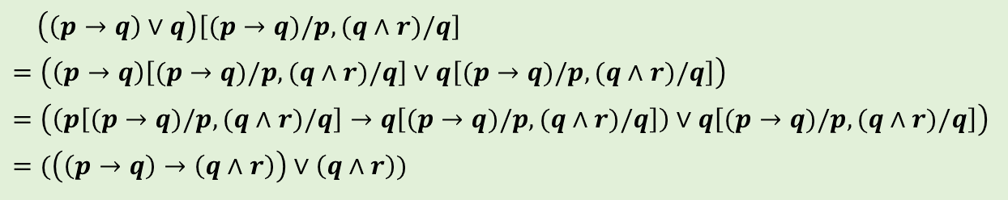
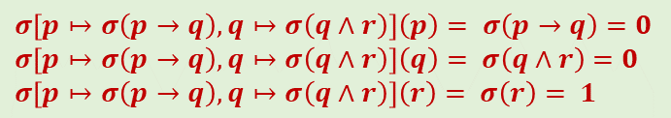

命题逻辑公式的真值计算
公式真值计算与变量替换举例
$\left(\left(p→q\right)∨q\right)\left[(p→q)/p,(q∧r)/q\right]$
$$=\left(\left(p→q\right)\left[(p→q)/p,(q∧r)/q\right]∨q\left[(p→q)/p,(q∧r)/q\right]\right)$$
$$=\left(\left(p\left[(p→q)/p,(q∧r)/q\right]→q\left[(p→q)/p,(q∧r)/q\right]\right)∨q\left[(p→q)/p,(q∧r)/q\right]\right)$$
$$=(\left(\left(p→q\right)→\left(q∧r\right)\right)∨\left(q∧r\right))$$
真值赋值函数$σ:Var→2$为$σ\left(p\right)=1, σ\left(q\right)=0, σ\left(r\right)=1$
$$σ\left(p→q\right)=0$$
$$σ\left(q∧r\right)=0$$
$σ\left[p↦σ\left(p→q\right), q↦σ\left(q∧r\right)\right]\left(p\right)= σ\left(p→q\right)=0$ $σ\left[p↦σ\left(p→q\right), q↦σ\left(q∧r\right)\right]\left(q\right)= σ\left(q∧r\right)=0$ $σ\left[p↦σ\left(p→q\right), q↦σ\left(q∧r\right)\right]\left(r\right)= σ\left(r\right)= 1$
$$σ(\left(\left(p→q\right)∨q\right)\left[(p→q)/p,(q∧r)/q\right])=σ\left[p↦σ\left(p→q\right), q↦σ\left(q∧r\right)\right]\left(\left(p→q\right)∨q\right)= 1$$
$$σ(\left(\left(p→q\right)→\left(q∧r\right)\right)∨\left(q∧r\right))=1$$
$$σ\left(\left(p→q\right)∨q\right)=0$$
数理逻辑
第三讲 命题逻辑公式的语义
2023年1月 8/45

Slide 9
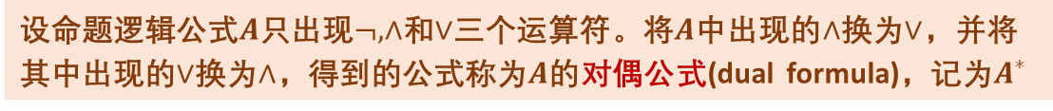
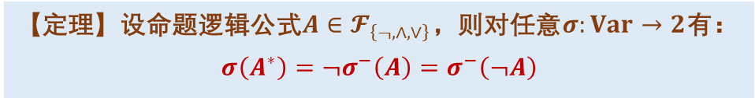
命题逻辑公式的真值计算
公式的对偶式
设命题逻辑公式$A$只出现$¬, ∧$和$∨$三个运算符。将$A$中出现的$∧$换为$∨$，并将其中出现的$∨$换为$∧$，得到的公式称为$A$的对偶公式(dual formula)，记为$A^{∗}$
设$A=p∧\left(q∨r\right)$，则$A^{∗}=p∨\left(q∧r\right)$；设$A=\left(p∧q\right)∨\left(p∧r\right)$，则$A^{∗}=\left(p∨q\right)∧\left(p∨r\right)$
所有只含有运算符$¬, ∧, ∨$的命题逻辑公式构成的集合$𝓕_{\left\{¬, ∧, ∨\right\}}$如何归纳定义？属于$𝓕_{\left\{¬, ∧, ∨\right\}}$的公式$A$的对偶公式$A^{∗}$如何归纳定义？$A^{∗}$的真值与$A$的真值有什么联系？
对真值赋值函数$σ: Var→2$，定义真值赋值函数$σ^{−}:Var→2$，$∀p∈Var, σ^{−}\left(p\right)=¬σ\left(p\right)$
【定理】设命题逻辑公式$A∈𝓕_{\left\{¬, ∧, ∨\right\}}$，则对任意$σ:Var→2$有：
$$σ\left(A^{∗}\right)=¬σ^{−}\left(A\right)=σ^{−}\left(¬A\right)$$
数理逻辑
第三讲 命题逻辑公式的语义
2023年1月 9/45

Slide 10

命题逻辑公式的真值计算
公式对偶式真值计算举例
对真值赋值函数$σ: Var→2$，定义真值赋值函数$σ^{−}:Var→2$，$∀p∈Var, σ^{−}\left(p\right)=¬σ\left(p\right)$
【定理】设命题逻辑公式$A∈𝓕_{\left\{¬, ∧, ∨\right\}}$，则对任意$σ:Var→2$有$σ\left(A^{∗}\right)=¬σ^{−}\left(A\right)=σ^{−}\left(¬A\right)$
设真值赋值函数$σ$，且$σ\left(p\right)=0, σ\left(q\right)=1, σ\left(r\right)=1$，则：
$$σ^{−}\left(p\right)=1 { σ}^{−}\left(q\right)=0 { σ}^{−}\left(r\right)=0$$
设$A=p∧\left(q∨r\right)$，则$A^{∗}=p∨\left(q∧r\right)$，且有：
$$σ\left(A\right)= 0 σ\left(A^{∗}\right)= 1 σ^{−}\left(A\right)=0 σ^{−}\left(A^{∗}\right)=1$$
设$A=\left(p∧q\right)∨\left(q∧r\right)$，则$A^{∗}=\left(p∨q\right)∧\left(q∨r\right)，$且有：
$$σ\left(A\right)=1 σ\left(A^{∗}\right)=1 σ^{−}\left(A\right)= 0 σ^{−}\left(A^{∗}\right)=0$$
数理逻辑
第三讲 命题逻辑公式的语义
2023年1月 10/45

Slide 11
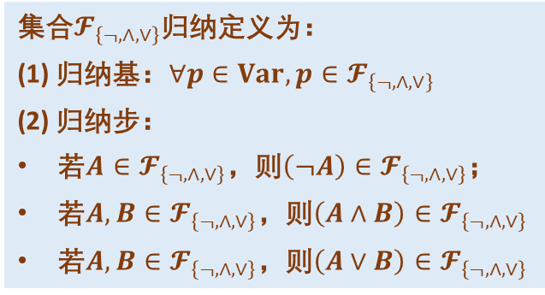
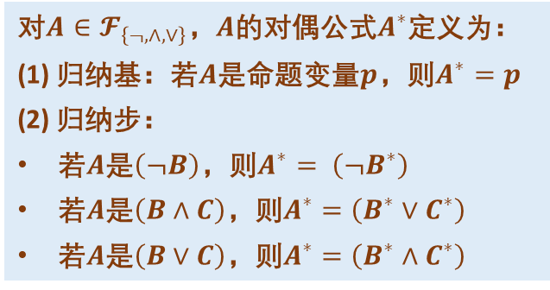
命题逻辑公式的真值计算
公式对偶式的归纳定义
所有只含有运算符$¬, ∧, ∨$的命题逻辑公式构成的集合$𝓕_{\left\{¬, ∧, ∨\right\}}$如何归纳定义？属于$𝓕_{\left\{¬, ∧, ∨\right\}}$的公式$A$的对偶公式$A^{∗}$如何归纳定义？$A^{∗}$的真值与$A$的真值有什么联系？
集合$𝓕_{\left\{¬, ∧, ∨\right\}}$归纳定义为：
(1) 归纳基：$∀p∈Var, p∈𝓕_{\left\{¬, ∧, ∨\right\}}$
(2) 归纳步：
若$A∈𝓕_{\left\{¬, ∧, ∨\right\}}$，则$\left(¬A\right)∈$ $𝓕_{\left\{¬, ∧, ∨\right\}}$；
若$A, B∈𝓕_{\left\{¬, ∧, ∨\right\}}$，则$\left(A∧B\right)∈𝓕_{\left\{¬, ∧, ∨\right\}}$
若$A, B∈𝓕_{\left\{¬, ∧, ∨\right\}}$，则$\left(A∨B\right)∈𝓕_{\left\{¬, ∧, ∨\right\}}$
对$A∈𝓕_{\left\{¬, ∧, ∨\right\}}$，$A$的对偶公式$A^{∗}$定义为：
(1) 归纳基：若$A$是命题变量$p$，则$A^{∗}=p$
(2) 归纳步：
若$A$是$\left(¬B\right)$，则$A^{∗}= \left(¬B^{∗}\right)$
若$A$是$\left(B∧C\right)$，则$A^{∗}=\left(B^{∗}∨C^{∗}\right)$
若$A$是$\left(B∨C\right)$，则$A^{∗}=\left(B^{∗}∧C^{∗}\right)$
不难使用结构归纳法证明：${\left(A^{∗}\right)}^{∗}= A$，即$A$与$A^{∗}$互为对偶公式
数理逻辑
第三讲 命题逻辑公式的语义
2023年1月 11/45

Slide 12
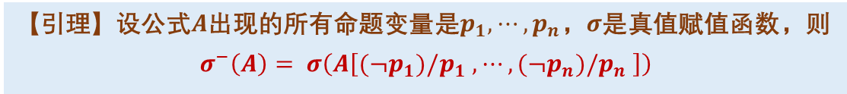
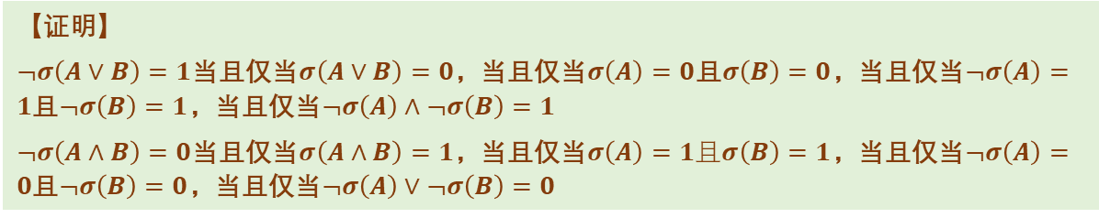
命题逻辑公式的真值计算
公式对偶式的真值计算
【引理】设公式$A$出现的所有命题变量是$p_{1}, ⋯, p_{n}$，$σ$是真值赋值函数，则
$$σ^{−}\left(A\right)= σ\left(A\left[(¬p_{1})/p_{1} , ⋯,(¬p_{n})/p_{n} \right]\right)$$
$A$在$σ^{−}$下的真值等于将$A$中每个命题变量都换为它的否定得到的公式在$σ$下的真值
【引理】设$A, B$是任意命题逻辑公式，$σ$是任意真值赋值函数，则：
$¬σ\left(A∨B\right)=¬σ\left(A\right)∧¬σ\left(B\right)$ $¬σ\left(A∧B\right)=¬σ\left(A\right)∨¬σ\left(B\right)$
真值赋值函数形式表示的德摩尔根律
【证明】
$¬σ\left(A∨B\right)=1$当且仅当$σ\left(A∨B\right)=0$，当且仅当$σ\left(A\right)=0$且$σ\left(B\right)=0$，当且仅当$¬σ\left(A\right)=1$且$¬σ\left(B\right)=1$，当且仅当$¬σ\left(A\right)∧¬σ\left(B\right)=1$
$¬σ\left(A∧B\right)=0$当且仅当$σ\left(A∧B\right)=1$，当且仅当$σ\left(A\right)=1且σ\left(B\right)=1$，当且仅当$¬σ\left(A\right)=0$且$¬σ\left(B\right)=0$，当且仅当$¬σ\left(A\right)∨¬σ\left(B\right)=0$
数理逻辑
第三讲 命题逻辑公式的语义
2023年1月 12/45

Slide 13
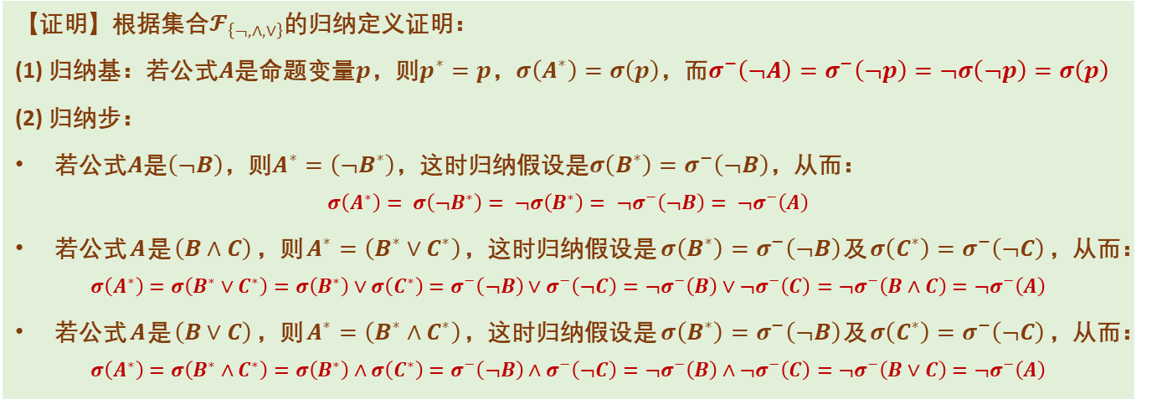
命题逻辑公式的真值计算
公式对偶式的真值计算
【定理】设命题逻辑公式$A∈𝓕_{\left\{¬, ∧, ∨\right\}}$，则对任意$σ:Var→2$有$σ\left(A^{∗}\right)={¬σ^{−}\left(A\right)= σ}^{−}\left(¬A\right)$
【证明】根据集合$𝓕_{\left\{¬, ∧, ∨\right\}}$的归纳定义证明：
(1) 归纳基：若公式$A$是命题变量$p$，则$p^{∗}=p$，$σ\left(A^{∗}\right)=σ\left(p\right)$，而$σ^{−}\left(¬A\right)=σ^{−}\left(¬p\right)=¬σ\left(¬p\right)=σ\left(p\right)$
(2) 归纳步：
若公式$A$是$\left(¬B\right)$，则$A^{∗}=\left(¬B^{∗}\right)$，这时归纳假设是$σ\left(B^{∗}\right)=σ^{−}\left(¬B\right)$，从而：
$$σ\left(A^{∗}\right)= σ\left(¬B^{∗}\right)= ¬σ\left(B^{∗}\right)= ¬σ^{−}\left(¬B\right)= ¬σ^{−}\left(A\right)$$
若公式$A$是$\left(B∧C\right)$，则$A^{∗}=\left(B^{∗}∨C^{∗}\right)$，这时归纳假设是$σ\left(B^{∗}\right)=σ^{−}\left(¬B\right)$及$σ\left(C^{∗}\right)=σ^{−}\left(¬C\right)$，从而：
$$σ\left(A^{∗}\right)=σ\left(B^{∗}∨C^{∗}\right)=σ\left(B^{∗}\right)∨σ\left(C^{∗}\right)=σ^{−}\left(¬B\right)∨σ^{−}\left(¬C\right)=¬σ^{−}\left(B\right)∨¬σ^{−}\left(C\right)=¬σ^{−}\left(B∧C\right)=¬σ^{−}\left(A\right)$$
若公式$A$是$\left(B∨C\right)$，则$A^{∗}=\left(B^{∗}∧C^{∗}\right)$，这时归纳假设是$σ\left(B^{∗}\right)=σ^{−}\left(¬B\right)$及$σ\left(C^{∗}\right)=σ^{−}\left(¬C\right)$，从而：
$$σ\left(A^{∗}\right)=σ\left(B^{∗}∧C^{∗}\right)=σ\left(B^{∗}\right)∧σ\left(C^{∗}\right)=σ^{−}\left(¬B\right)∧σ^{−}\left(¬C\right)=¬σ^{−}\left(B\right)∧¬σ^{−}\left(C\right)=¬σ^{−}\left(B∨C\right)=¬σ^{−}\left(A\right)$$
【推论】不难看到：${\left(σ^{−}\right)}^{−}=σ$，从而：$σ^{−}\left(A^{∗}\right)=¬σ(A)$，以及$σ^{−}\left(A\right)=¬σ\left(A^{∗}\right)$
数理逻辑
第三讲 命题逻辑公式的语义
2023年1月 13/45

Slide 14
内容提要
命题逻辑公式的真值计算
命题逻辑公式的真值表
命题逻辑公式真值表构造的实现
真值函数与逻辑运算符完备集
数理逻辑
第三讲 命题逻辑公式的语义
2023年1月 14/45

Slide 15
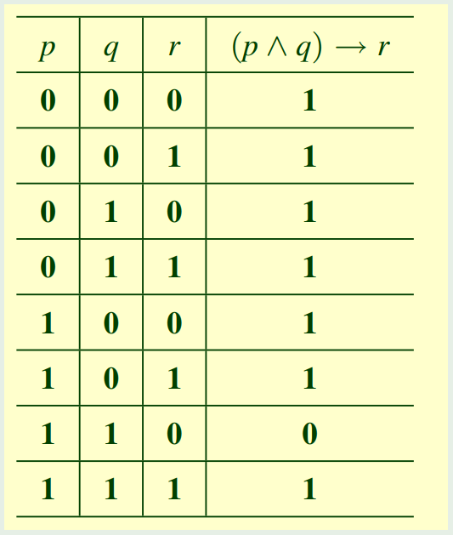
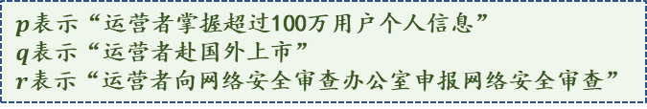
命题逻辑公式的真值表
命题逻辑公式真值表的定义
命题逻辑公式真值表以表格形式给出公式在所有真值赋值函数下的真值
也即给出公式中命题变量所有可能的真值取值下公式的真值
《网络安全审查办法》第七条
掌握超过100万用户个人信息的运营者赴国外上市，必须向网络安全审查办公室申报网络安全审查
$p$表示“运营者掌握超过100万用户个人信息”
$q$表示“运营者赴国外上市”
$r$表示“运营者向网络安全审查办公室申报网络安全审查”
《网络安全审查办法》第七条本身符号化为$p∧q→r$
数理逻辑
第三讲 命题逻辑公式的语义
2023年1月 15/45

Slide 16
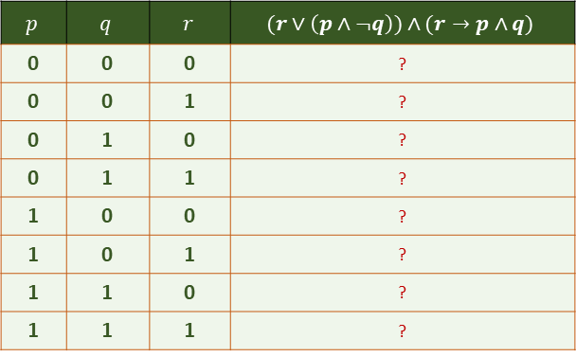
命题逻辑公式的真值表
快速构造命题逻辑公式的真值表
构造公式$A= (r∨\left(p∧¬q\right))∧(r→p∧q)$的真值表
$$p$$ | $$q$$ | $$r$$ | $$(r∨\left(p∧¬q\right))∧(r→p∧q)$$
0 | 0 | 0 | ?
0 | 0 | 1 | ?
0 | 1 | 0 | ?
0 | 1 | 1 | ?
1 | 0 | 0 | ?
1 | 0 | 1 | ?
1 | 1 | 0 | ?
1 | 1 | 1 | ?
逐行构造真值表不仅效率低，而且容易出错！
如何快速且正确地构造命题逻辑公式的真值表？
数理逻辑
第三讲 命题逻辑公式的语义
2023年1月 16/45

Slide 17



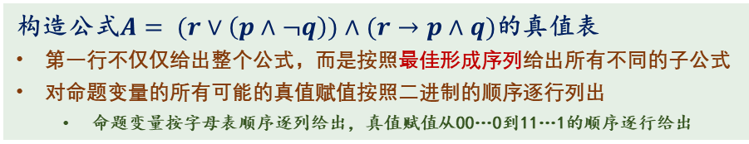
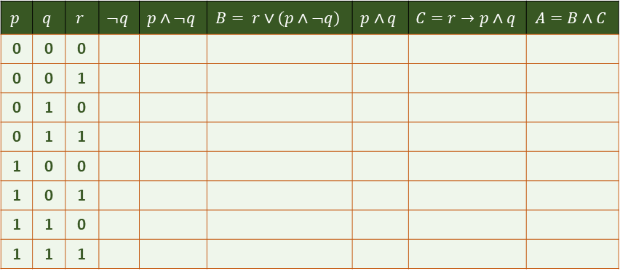



命题逻辑公式的真值表
命题逻辑公式真值表的快速构造
构造公式$A= (r∨\left(p∧¬q\right))∧(r→p∧q)$的真值表
第一行不仅仅给出整个公式，而是按照最佳形成序列给出所有不同的子公式
对命题变量的所有可能的真值赋值按照二进制的顺序逐行列出
命题变量按字母表顺序逐列给出，真值赋值从00…0到11…1的顺序逐行给出
逐列构造公式的真值表，每列只关注一个逻辑运算符的计算
且可针对运算符的特点进行逐列计算，快速确定每列真值
$$∧$$
$$p$$ | $$q$$ | $$r$$ | $$¬q$$ | $$p∧¬q$$ | $$B= r∨\left(p∧¬q\right)$$ | $$p∧q$$ | $$C=r→p∧q$$ | $$A=B∧C$$
0 | 0 | 0
0 | 0 | 1
0 | 1 | 0
0 | 1 | 1
1 | 0 | 0
1 | 0 | 1
1 | 1 | 0
1 | 1 | 1
$$∨$$
$$→$$
$$r$$
$$∧$$
$$r$$
$$∧$$
$$p$$
$$¬$$
$$p$$
$$q$$
$$q$$
固定命题变量和真值赋值的顺序使得计算更有规律
数理逻辑
第三讲 命题逻辑公式的语义
2023年1月 17/45

Slide 18
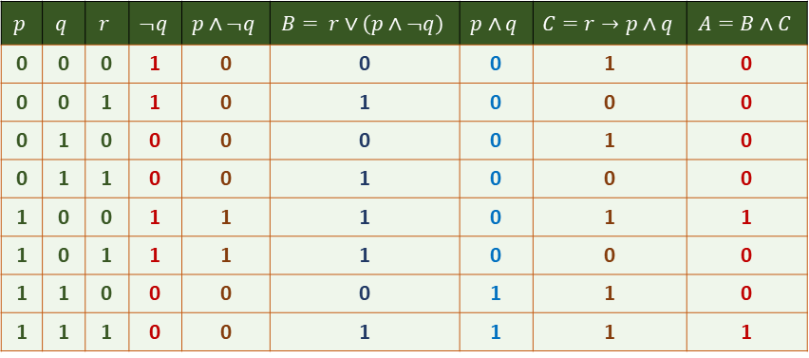
命题逻辑公式的真值表
命题逻辑公式真值表的快速构造
构造公式$A= (r∨\left(p∧¬q\right))∧(r→p∧q)$的真值表
第一行不仅仅给出整个公式，而是按照最佳形成序列给出所有不同的子公式
对命题变量的所有可能的真值赋值按照二进制的顺序逐行列出
命题变量按字母表顺序逐列给出，真值赋值从00…0到11…1的顺序逐行给出
充分运用模块化、系统化思想
$$∧$$
$$p$$ | $$q$$ | $$r$$ | $$¬q$$ | $$p∧¬q$$ | $$B= r∨\left(p∧¬q\right)$$ | $$p∧q$$ | $$C=r→p∧q$$ | $$A=B∧C$$
0 | 0 | 0 | 1 | 0 | 0 | 0 | 1 | 0
0 | 0 | 1 | 1 | 0 | 1 | 0 | 0 | 0
0 | 1 | 0 | 0 | 0 | 0 | 0 | 1 | 0
0 | 1 | 1 | 0 | 0 | 1 | 0 | 0 | 0
1 | 0 | 0 | 1 | 1 | 1 | 0 | 1 | 1
1 | 0 | 1 | 1 | 1 | 1 | 0 | 0 | 0
1 | 1 | 0 | 0 | 0 | 0 | 1 | 1 | 0
1 | 1 | 1 | 0 | 0 | 1 | 1 | 1 | 1
$$∨$$
$$→$$
$$r$$
$$∧$$
$$r$$
$$∧$$
$$p$$
$$¬$$
$$p$$
$$q$$
$$q$$
数理逻辑
第三讲 命题逻辑公式的语义
2023年1月 18/45

Slide 19
命题逻辑公式的真值表
快速构造命题逻辑公式的真值表
首行按字母表顺序列出命题变量、根据公式的最佳形成序列的顺序列出所有子公式，使得每列只关注一个逻辑运算符
下面每行按二进制编码顺序逐行列出真值赋值
根据真值赋值顺序和每一列关注的逻辑运算符的特点逐列构造真值表
合取：第一个分支为假，整个合取式为假，否则等于第二个分支的真值
析取：第一个分支为真，整个析取式为真，否则等于第二个分支的真值
蕴涵：第一个分支(前件)为假，整个蕴涵式为真，否则等于第二个分支的真值
充分运用系统化、模块化的思想快速构造命题逻辑公式的真值
数理逻辑
第三讲 命题逻辑公式的语义
2023年1月 19/45

Slide 20
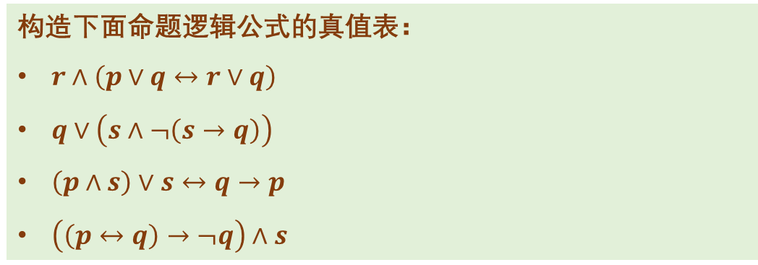
命题逻辑公式的真值表
快速构造命题逻辑公式真值表练习
构造使用类FormulaBuilder随机生成的命题逻辑公式的真值表
构造下面命题逻辑公式的真值表：
$r∧\left(p∨q↔r∨q\right)$
$q∨\left(s∧¬\left(s→q\right)\right)$
$\left(p∧s\right)∨s↔q→p$
$\left(\left(p↔q\right)→¬q\right)∧s$
数理逻辑
第三讲 命题逻辑公式的语义
2023年1月 20/45

Slide 21
内容提要
命题逻辑公式的真值计算
命题逻辑公式的真值表
命题逻辑公式真值表构造的实现
真值函数与逻辑运算符完备集
数理逻辑
第三讲 命题逻辑公式的语义
2023年1月 21/45

Slide 22
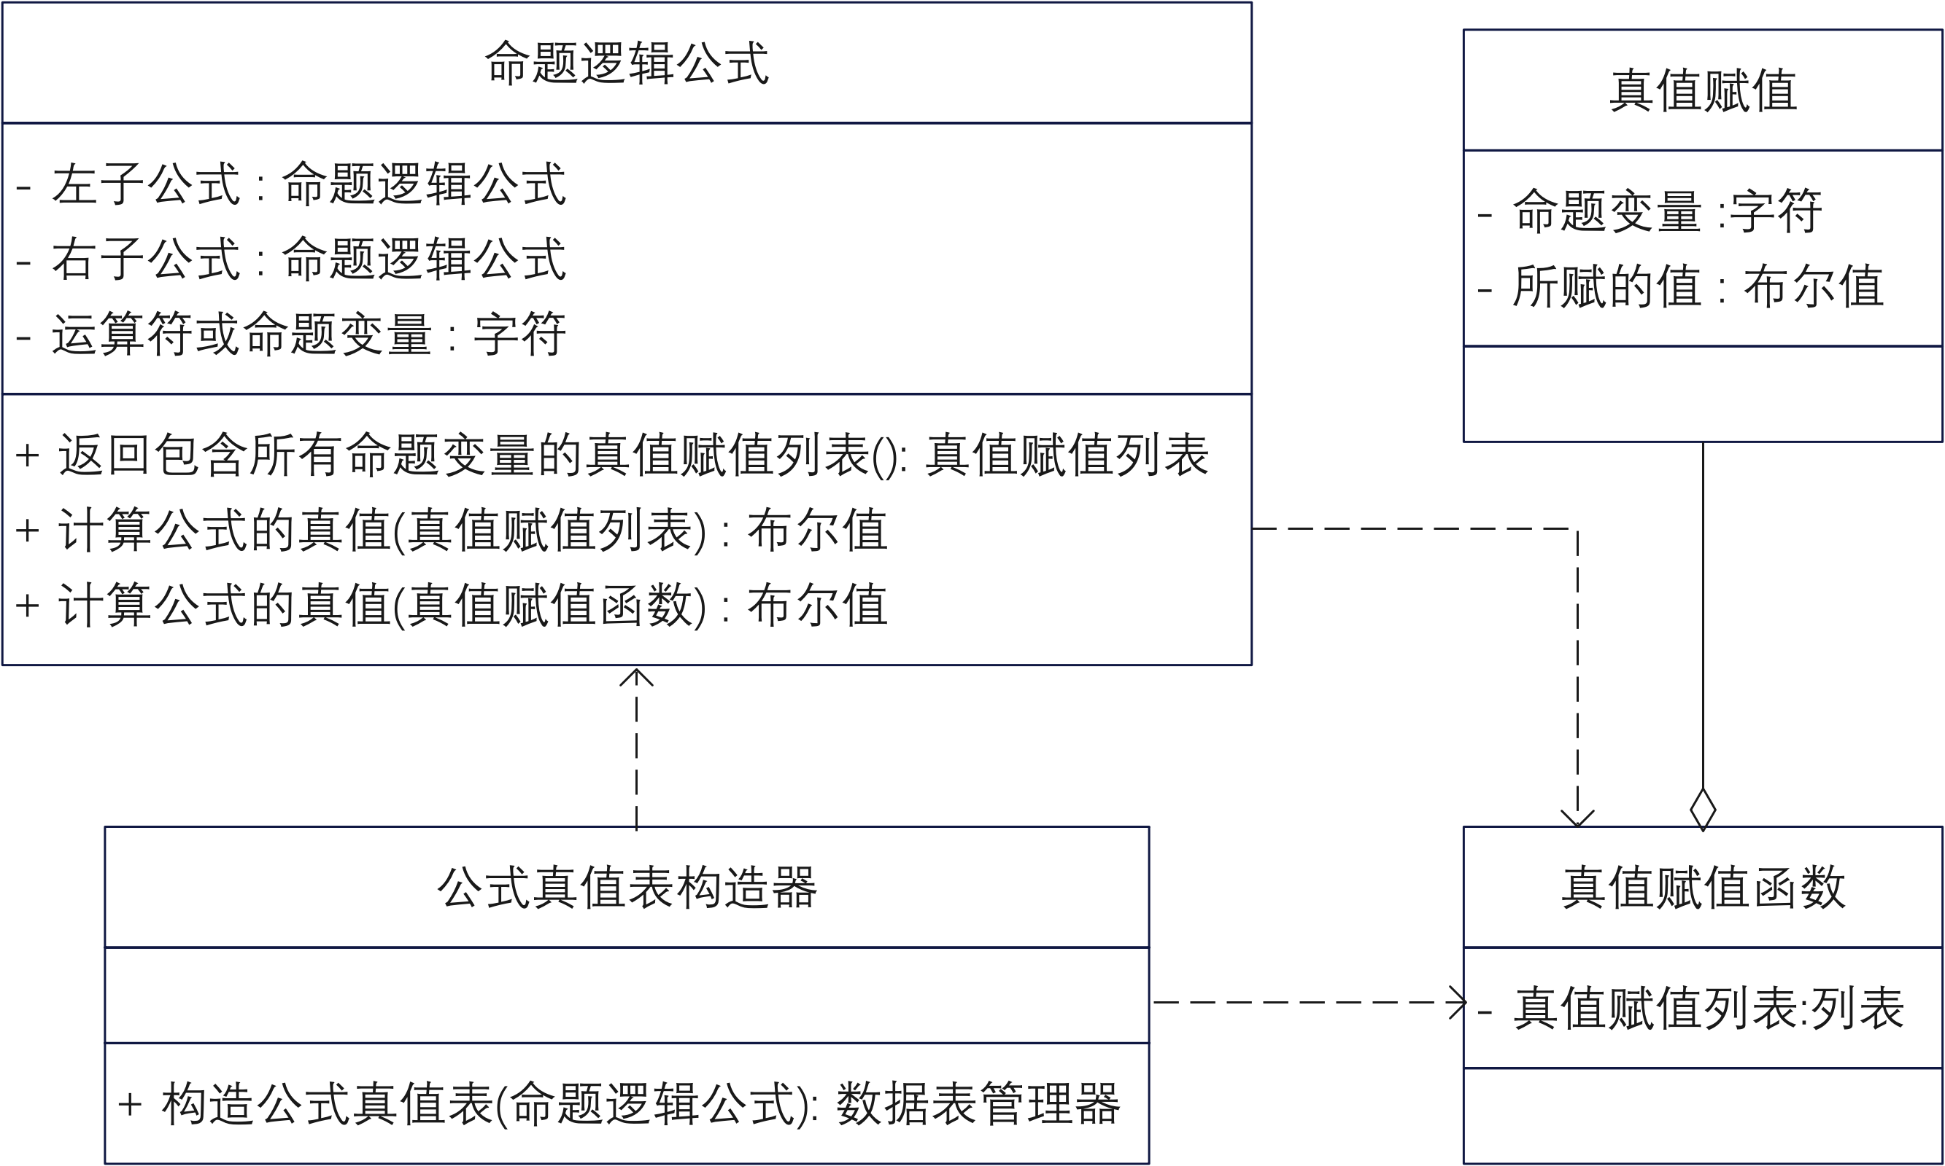
命题逻辑公式真值表构造的实现
命题逻辑公式真值计算的面向对象建模
设计一个独立的实体“公式真值表构造器”负责构建公式真值表
数理逻辑
第三讲 命题逻辑公式的语义
2023年1月 22/45

Slide 23
命题逻辑公式真值表构造的实现
类Formula用于计算公式真值的方法
方法getAllVariablesForAssignmentTruth()收集公式中所出现的所有命题变量，并用这些命题变量初始化一个真值赋值列表，其中的真值赋值按命题变量的字母表顺序排序，所赋的真值都初始化为false
这个方法是抽象方法，由每个子类实现，命题变量在表示原子公式的VarFormula中真正收集，而表示否定式的类NegFormula直接返回右子公式的结果。在表示合取式、析取式、蕴涵式和双蕴涵式的类中，这个方法采用类似归并排序的方法，将左右子公式收集的真值赋值列表合并为一个按命题变量字母顺序排好序的列表并返回
方法getTruthValue()计算公式的真值，两个重载的方法分别接受真值赋值列表和真值赋值函数为参数，其中接受真值赋值列表的方法是抽象方法，由子类具体实现，另一个方法调用这个方法
子类实现真值的计算时，对于类VarFormula则在真值赋值列表中进行匹配，找到对相同命题变量的赋值作为返回结果，其他子类则按照逻辑运算符的真值计算方式根据左右子公式（否定式只有右子公式）的计算结果进行计算
数理逻辑
第三讲 命题逻辑公式的语义
2023年1月 23/45

Slide 24
命题逻辑公式真值表构造的实现
类FormulaTruthTableCreator提供的公有静态方法
方法getLaTeXTruthTable()构建公式的真值表，返回的结果是一个类DataTableManager的对象，可理解为一个二维数据表
构建的真值表的列按最佳形成序列给出公式所有子公式，最后一列是公式本身的真值
类DataTableManager支持将整个表格打印成LaTeX的环境tabular所需要的格式，从而将其输出的文本内容直接拷贝到LaTeX软件即可得到排版好的真值表形式
方法getSimpleLaTeXTruthTable()与上一个方法类似，只是构建的真值表的列不包括公式的子公式，只有命题变量和公式本身
方法getTruthValueAsLaTeXTable()计算公式在某个指定真值赋值函数下的真值，返回的也是类DataTableManager的对象，只是除包含表头（列名）信息外，只有真值表的一行
返回的表格的列中也包含所有的子公式
数理逻辑
第三讲 命题逻辑公式的语义
2023年1月 24/45

Slide 25
命题逻辑公式真值表构造的实现
类FormulaTruthTableCreator的方法getLaTeXTruthTable()的算法
调用类Formula的方法getAllVariablesForAssignmentTruth()收集公式的所有命题变量得到一个初始的真值赋值列表（其中每个命题变量都赋值为false）
将其中的命题变量（已按字母表顺序排序）加到要作为结果返回的DataTableManager对象的表列名字数组
调用类Formula的方法getAllSyntaxDifferentSubFormula()获得公式的最佳形成序列，将除命题变量外的子公式转换为字符串加到结果表格的表列名字数组，并将子公式对象加到一个对应的类Formula的对象数组
根据真值赋值列表循环计算公式真值，计算时调用表列名字数组对应子公式的getTruthValue()方法得到子公式的真值，并将其转换为相应的串加到表格行的相应列单元，所有子公式真值计算完毕后，得到结果表格的一行添加到表格，然后类似做二进制加法的方式修改真值赋值列表中对命题变量的真值赋值，以便下一次循环得到真值表的下一行
真值赋值列表的修改简单来说就是从右至左扫描真值赋值，在碰到赋值为true的真值赋值改为赋值false，而将碰到的第一个赋值为false的真值赋值改为赋值true即可
如果所有的命题变量都赋值true，则所有的真值赋值都计算完毕，真值表构造完成，返回得到的表格对象即可
数理逻辑
第三讲 命题逻辑公式的语义
2023年1月 25/45

Slide 26
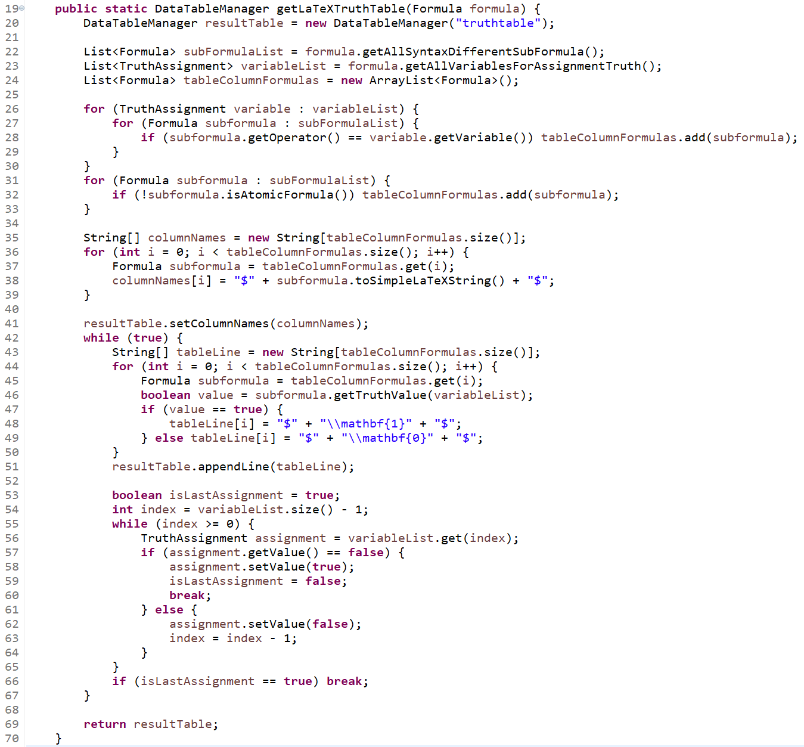
命题逻辑公式真值表构造的实现
方法getLaTeXTruthTable()的实现源代码
第22到41行处理表格表列信息
第42行开始的循环计算公式在所有真值赋值下的真值，得到表格的行
第43到51行计算所有子公式的真值，得到表格一行的信息
第55行到65行的循环修改真值赋值列表准备计算真值表的下一行
数理逻辑
第三讲 命题逻辑公式的语义
2023年1月 26/45

Slide 27
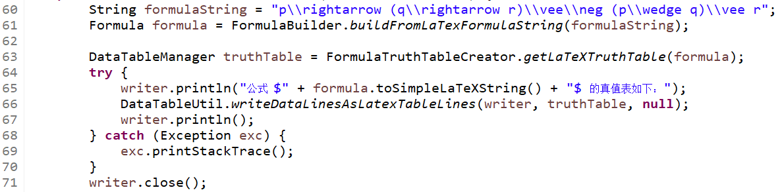
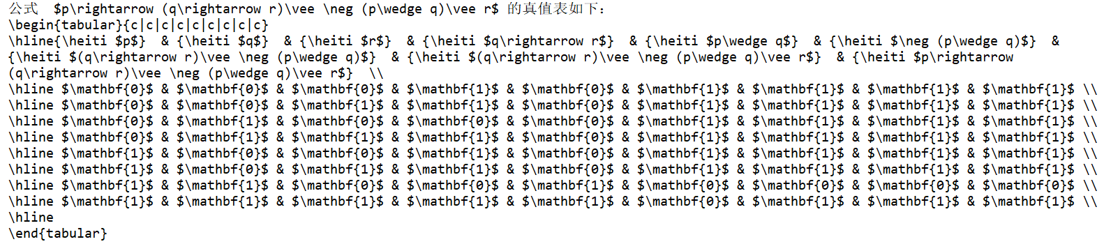
命题逻辑公式真值表构造的实现
构造真值表的演示程序片段及输出结果
输出结果可拷贝到LaTeX软件中编译生成以数学符号形式展示的公式真值表
数理逻辑
第三讲 命题逻辑公式的语义
2023年1月 27/45

Slide 28
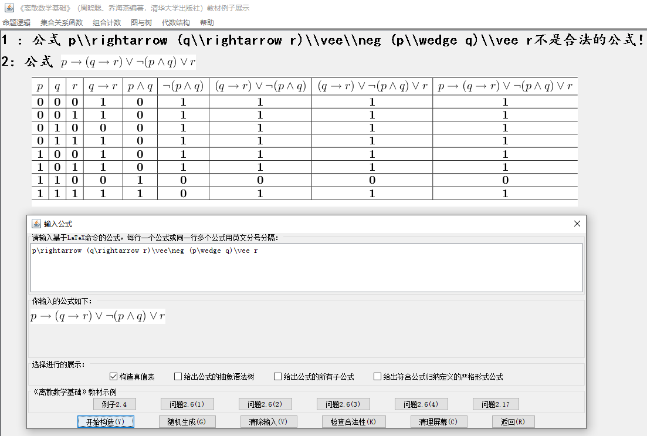
命题逻辑公式真值表构造的实现
例题演示软件Deedm构造公式真值表的GUI界面
Java源代码片段中，斜杠\是转入字符，需输入两个斜杠才是真正的一个斜杠字符，拷贝到软件Deedm中需删除一个斜杠才是合法公式
件Deedm使用免费的Java库JLaTeXMath提供的方法将LaTeX的命令片段编译生成为图片
数理逻辑
第三讲 命题逻辑公式的语义
2023年1月 28/45

Slide 29
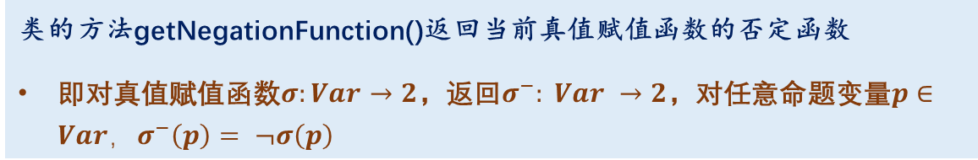
命题逻辑公式真值表构造的实现
对偶公式及其真值的计算
类Formula提供下面与对偶公式计算相关的方法
方法isLimitedToNegAndOrOperators()判断一个公式是否只含有否定、合取和析取运算符
方法getDualFormula()返回当前公式的对偶公式
类的方法getNegationFunction()返回当前真值赋值函数的否定函数
即对真值赋值函数$σ:Var→2$，返回$σ^{−}: Var →2$，对任意命题变量$p∈Var，σ^{−}\left(p\right)= ¬σ\left(p\right)$
数理逻辑
第三讲 命题逻辑公式的语义
2023年1月 29/45

Slide 30
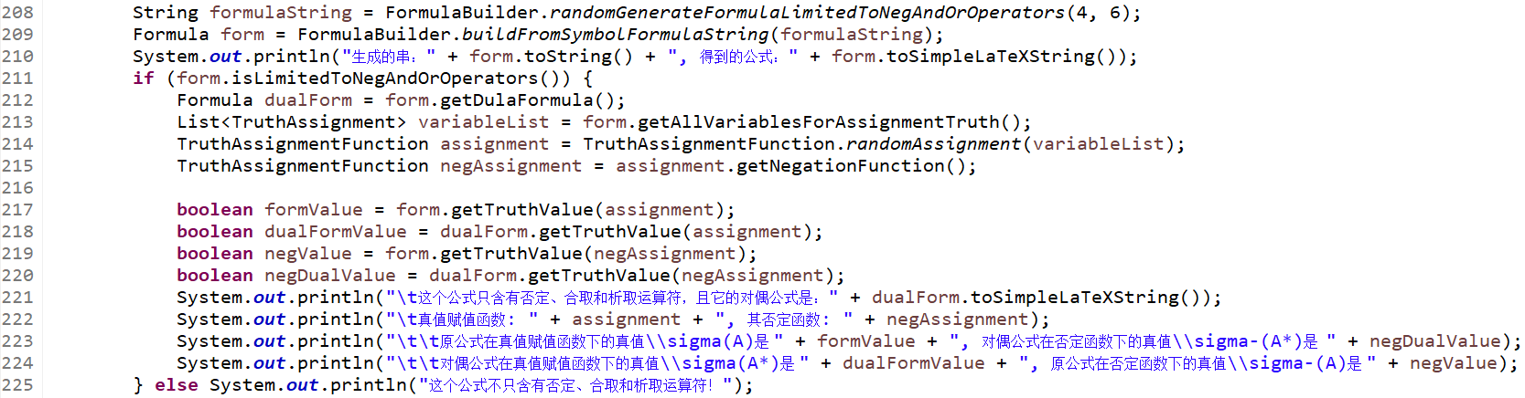
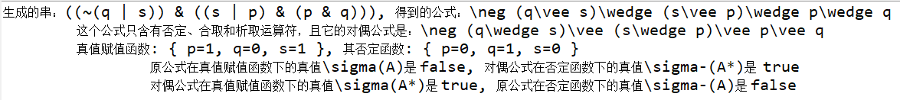
命题逻辑公式真值表构造的实现
对偶公式及其真值计算的演示
对于公式$A$的对偶公式$A^{∗}$有$σ\left(A^{∗}\right)= ¬σ^{−}\left(A\right)$，以及$σ^{−}\left(A^{∗}\right)=¬σ\left(A\right)$
数理逻辑
第三讲 命题逻辑公式的语义
2023年1月 30/45

Slide 31
内容提要
命题逻辑公式的真值计算
命题逻辑公式的真值表
命题逻辑公式真值表构造的实现
真值函数与逻辑运算符完备集
数理逻辑
第三讲 命题逻辑公式的语义
2023年1月 31/45

Slide 32
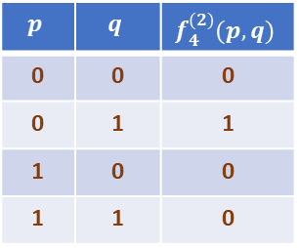
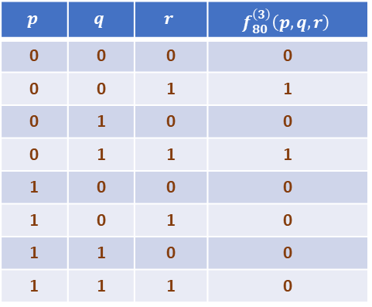
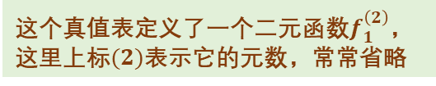
真值函数与逻辑运算符完备集
真值函数
每个命题逻辑公式都是一个真值函数的表达式，公式的真值表是这个真值函数的定义
真值函数是真值集$2=\left\{0, 1\right\}$上的$n(n≥1)$元函数，形式为：$f:2^{n}→2$
真值函数可使用真值表定义，这实际上是真值函数定义的元素枚举法
$$p$$ | $$q$$ | $$r$$ | $$f_{80}^{\left(3\right)}\left(p, q, r\right)$$
0 | 0 | 0 | 0
0 | 0 | 1 | 1
0 | 1 | 0 | 0
0 | 1 | 1 | 1
1 | 0 | 0 | 0
1 | 0 | 1 | 0
1 | 1 | 0 | 0
1 | 1 | 1 | 0
$$p$$ | $$q$$ | $$f_{4}^{(2)}(p, q)$$
0 | 0 | 0
0 | 1 | 1
1 | 0 | 0
1 | 1 | 0
这定义了一个三元函数，下标是其编号
怎样对真值函数编号？
这个真值表定义了一个二元函数$f_{1}^{\left(2\right)}$，这里上标$(2)$表示它的元数，常常省略
数理逻辑
第三讲 命题逻辑公式的语义
2023年1月 32/45

Slide 33
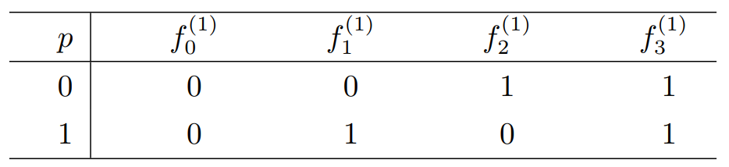
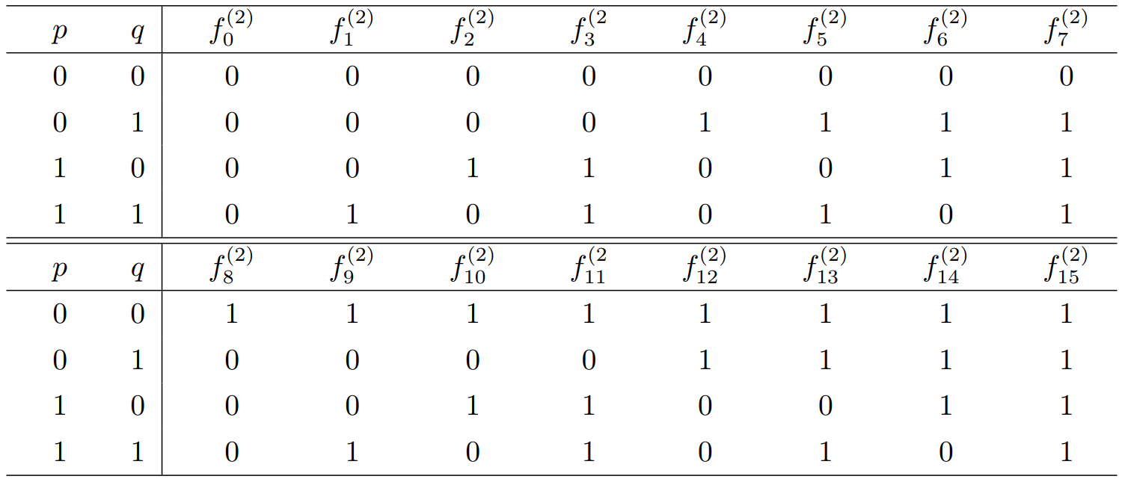
真值函数与逻辑运算符完备集
真值函数的枚举
$n$元真值函数有$n$个自变量，有$2^{n}$种取值组合（也即集合$2^{n}={\left\{0,1\right\}}^{n}$有$2^{n}$个元素），对每种取值组合，函数值又可能是$0$或$1$，因此总共有$2^{2^{n}}$个不同的$n$元真值函数
所有可能的一元真值函数
所有可能的二元真值函数，根据函数值从上到下编号
数理逻辑
第三讲 命题逻辑公式的语义
2023年1月 33/45

Slide 34

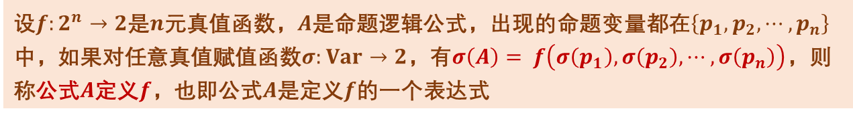


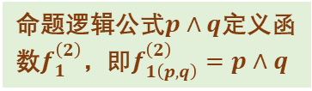
真值函数与逻辑运算符完备集
真值函数的表达式
每个命题逻辑公式都是一个真值函数的表达式，公式的真值表是这个真值函数的定义
设$f:2^{n}→2$是$n$元真值函数，$A$是命题逻辑公式，出现的命题变量都在$\left\{p_{1}, p_{2}, ⋯, p_{n}\right\}$中，如果对任意真值赋值函数$σ:Var→2$，有$σ\left(A\right)= f\left(σ\left(p_{1}\right), σ\left(p_{2}\right), ⋯, σ\left(p_{n}\right)\right)$，则称公式$A$定义$f$，也即公式$A$是定义$f$的一个表达式
命题逻辑公式$p∧q$定义函数$f_{1}^{\left(2\right)}$，即$f_{1\left(p, q\right)}^{\left(2\right)}=p∧q$
公式$¬\left(p∨q\right)$定义函数$f_{8}^{\left(2\right)}$
函数$f_{10}\left(p, q\right)=¬q$
定义$n$元真值函数的公式不一定需要$n$个命题变量
数理逻辑
第三讲 命题逻辑公式的语义
2023年1月 34/45

Slide 35
真值函数与逻辑运算符完备集
逻辑运算符的完备集
设$Ω$是一些逻辑运算符构成的集合，如果对任意的$n$元真值函数$f$都可使用只含$Ω$中逻辑运算符的公式$A$定义，则称$Ω$是（逻辑运算符）的完备集(complete set)
研究逻辑运算符完备集的意义
在需要时可用较少的逻辑运算符构造公式，只要这些逻辑运算符构成完备集就可定义所有可能的真值函数，从而既满足研究需要，又能简化公式的结构
通过研究逻辑运算的完备集可进一步了解各个逻辑运算符的特性以及它们之间的联系
通过离散数学课程学习的命题逻辑公式主范式，我们知道$\left\{¬, ∧, ∨\right\}$是完备集，定义真值函数的真值表都可用只含与、或、非逻辑运算符的主范式公式定义
数理逻辑
第三讲 命题逻辑公式的语义
2023年1月 35/45

Slide 36
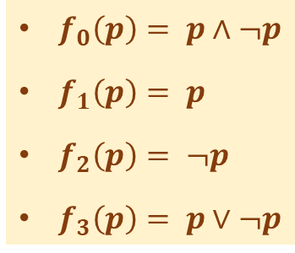
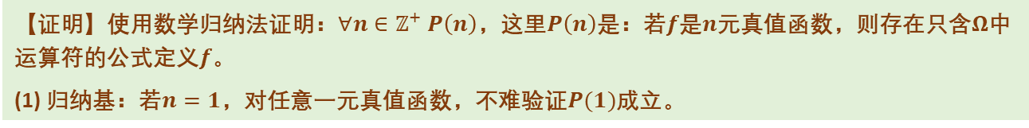
真值函数与逻辑运算符完备集
集合$\left\{¬, ∧, ∨, →\right\}$是逻辑运算符完备集
【定理】逻辑运算符集合$Ω=\left\{¬, ∧, ∨, →\right\}$是完备集
【证明】使用数学归纳法证明：$∀n∈ℤ^{+} P\left(n\right)$，这里$P\left(n\right)$是：若$f$是$n$元真值函数，则存在只含$Ω$中运算符的公式定义$f$。
(1) 归纳基：若$n=1$，对任意一元真值函数，不难验证$P(1)$成立。
$f_{0}\left(p\right)= p∧¬p$
$f_{1}\left(p\right)= p$
$f_{2}\left(p\right)= ¬p$
$f_{3}\left(p\right)= p∨¬p$
数理逻辑
第三讲 命题逻辑公式的语义
2023年1月 36/45

Slide 37

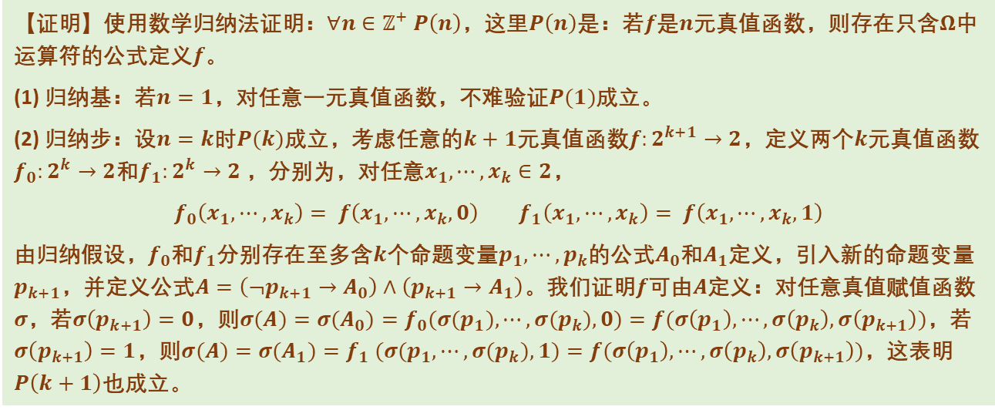
真值函数与逻辑运算符完备集
集合$\left\{¬, ∧, ∨, →\right\}$是逻辑运算符完备集
此证明如何修改为证明$\left\{¬, ∧,∨\right\}$是完备集的数学归纳法证明？
【定理】逻辑运算符集合$Ω=\left\{¬, ∧, ∨, →\right\}$是完备集
【证明】使用数学归纳法证明：$∀n∈ℤ^{+} P\left(n\right)$，这里$P\left(n\right)$是：若$f$是$n$元真值函数，则存在只含$Ω$中运算符的公式定义$f$。
(1) 归纳基：若$n=1$，对任意一元真值函数，不难验证$P(1)$成立。
(2) 归纳步：设$n=k$时$P(k)$成立，考虑任意的$k+1$元真值函数$f:2^{k+1}→2$，定义两个$k$元真值函数$f_{0}:2^{k}→2$和$f_{1}:2^{k}→2$，分别为，对任意$x_{1}, ⋯, x_{k}∈2$，
$f_{0}\left(x_{1}, ⋯, x_{k}\right)= f\left(x_{1}, ⋯, x_{k}, 0\right)$ $f_{1}\left(x_{1}, ⋯, x_{k}\right)= f\left(x_{1}, ⋯, x_{k}, 1\right)$
由归纳假设，$f_{0}$和$f_{1}$分别存在至多含$k$个命题变量$p_{1}, ⋯, p_{k}$的公式$A_{0}$和$A_{1}$定义，引入新的命题变量$p_{k+1}$，并定义公式$A=\left(¬p_{k+1}→A_{0}\right)∧\left(p_{k+1}→A_{1}\right)$。我们证明$f$可由$A$定义：对任意真值赋值函数$σ$，若$σ\left(p_{k+1}\right)=0$，则$σ(A)=σ(A_{0})=f_{0}(σ(p_{1}), ⋯, σ(p_{k}), 0)=f(σ\left(p_{1}\right), ⋯, σ\left(p_{k}\right), σ\left(p_{k+1}\right))$，若$σ\left(p_{k+1}\right)=1$，则$σ(A)=σ(A_{1})=f_{1} (σ(p_{1}, ⋯, σ(p_{k}), 1)=f(σ\left(p_{1}\right), ⋯, σ\left(p_{k}\right), σ\left(p_{k+1}\right))$，这表明$P\left(k+1\right)$也成立。
数理逻辑
第三讲 命题逻辑公式的语义
2023年1月 37/45

Slide 38
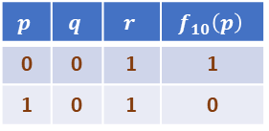

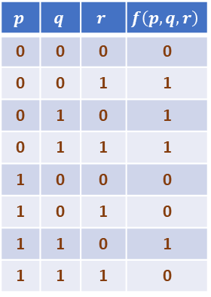
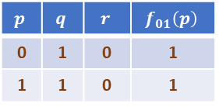


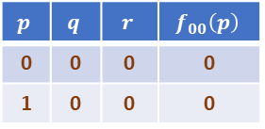

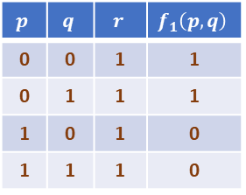

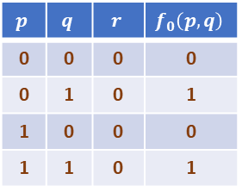

真值函数与逻辑运算符完备集
集合$\left\{¬, ∧, ∨, →\right\}$是逻辑运算符完备集
上述证明实际上给出了一个构造命题逻辑公式定义真值函数的算法！
这里将公式看做函数的表达式，因此用等号，而非逻辑等值号
$$p$$ | $$q$$ | $$r$$ | $$f_{00}\left(p\right)$$
0 | 0 | 0 | 0
1 | 0 | 0 | 0
$$p$$ | $$q$$ | $$r$$ | $$f_{0}\left(p, q\right)$$
0 | 0 | 0 | 0
0 | 1 | 0 | 1
1 | 0 | 0 | 0
1 | 1 | 0 | 1
$$f_{00}\left(p\right)=\left(p∧¬p\right)$$
$$p$$ | $$q$$ | $$r$$ | $$f\left(p, q, r\right)$$
0 | 0 | 0 | 0
0 | 0 | 1 | 1
0 | 1 | 0 | 1
0 | 1 | 1 | 1
1 | 0 | 0 | 0
1 | 0 | 1 | 0
1 | 1 | 0 | 1
1 | 1 | 1 | 0
$$p$$ | $$q$$ | $$r$$ | $$f_{01}\left(p\right)$$
0 | 1 | 0 | 1
1 | 1 | 0 | 1
$$f_{01}\left(p\right)=\left(p∨¬p\right)$$
$$f_{0}\left(p,q\right)=\left(¬q→\left(p∧¬p\right)\right)∧\left(q→\left(p∨¬p\right)\right)=q$$
$$p$$ | $$q$$ | $$r$$ | $$f_{1}\left(p, q\right)$$
0 | 0 | 1 | 1
0 | 1 | 1 | 1
1 | 0 | 1 | 0
1 | 1 | 1 | 0
$$p$$ | $$q$$ | $$r$$ | $$f_{10}\left(p\right)$$
0 | 0 | 1 | 1
1 | 0 | 1 | 0
$$f_{10}\left(p\right)=\left(¬p\right)$$
$$p$$ | $$q$$ | $$r$$ | $$f_{11}\left(p\right)$$
0 | 1 | 1 | 1
1 | 1 | 1 | 0
$$f_{10}\left(p\right)=\left(¬p\right)$$
$$f\left(p,q,r\right)=\left(¬r→q\right)∧\left(r→¬p\right)$$
$$f_{1}\left(p,q\right)=\left(¬q→\left(¬p\right)\right)∧\left(q→\left(¬p\right)\right)=¬p$$
数理逻辑
第三讲 命题逻辑公式的语义
2023年1月 38/45

Slide 39


真值函数与逻辑运算符完备集
逻辑运算符之间的联系
每个逻辑运算符也是真值函数，可用只含其他逻辑运算符的公式定义
等号左边是中缀形式表示的真值函数，右边是定义它的逻辑公式
蕴涵和双蕴涵可用与、或、非定义，从而也得到$\left\{¬, ∧, ∨\right\}$是完备集：
$$p→q=¬p∨q p↔q=\left(¬p∨q\right)∧\left(¬q∨p\right)$$
逻辑与可用或、非定义，从而得到$\left\{¬, ∨\right\}$是完备集：$p∧q=¬\left(¬p∨¬q\right)$
逻辑或可用与、非定义，从而得到$\left\{¬, ∧\right\}$是完备集：$p∨q=¬\left(¬p∧¬q\right)$
逻辑与可用蕴涵、非定义，从而得到$\left\{¬, →\right\}$是完备集：$p∧q=¬\left(p→¬q\right)$
逻辑或可用蕴涵、非定义：$p∨q=¬p→q$
是否存在不是完备集的逻辑运算符集合？是否完备集一定包含否定运算符？
数理逻辑
第三讲 命题逻辑公式的语义
2023年1月 39/45

Slide 40

真值函数与逻辑运算符完备集
逻辑运算符集合$\left\{¬, ↔\right\}$不是完备集
【引理】逻辑蕴涵运算不能由否定和双蕴涵定义，即不存在只含否定和双蕴涵运算符且恰含两个命题变量$p$和$q$的公式$A$，使得对任意真值赋值函数$σ$，有$σ\left(A\right)=σ\left(p\right)→σ\left(q\right)$
【证明】我们证明：任意只含否定和双蕴涵运算符且恰含两个命题变量$p$和$q$的公式$A$，恰有偶数个（即0个、2个或4个）真值赋值函数$σ$，使得$σ\left(A\right)=0$。这样由于$p→q$的真值为$0$当且仅当$p$为真而$q$为假，因此任意这样的公式都不定义逻辑蕴涵运算符。
对这样的公式所含有的运算符个数$n$进行数学归纳法证明：
归纳基：若$n=1$，由于要求$p$和$q$都出现，因此这样的公式只能是$p↔q$，只有两个真值赋值函数使得这个公式的真值为假。
归纳步：假定任意含$k$个运算符的这样的公式都恰有偶数个真值赋值函数使得其真值为假，对含有$k+1$个运算符的这样的公式$A$，则要么$A$是$\left(¬B\right)$，要么$A$是$\left(B↔C\right)$，其中$B$和$C$是含$k$各运算符的这样的公式，按照归纳假设，它们都恰有偶数个真值赋值函数使得其真值为假。
数理逻辑
第三讲 命题逻辑公式的语义
2023年1月 40/45

Slide 41


真值函数与逻辑运算符完备集
逻辑运算符集合$\left\{¬, ↔\right\}$不是完备集
【引理】逻辑蕴涵运算不能由否定和双蕴涵定义，即不存在只含否定和双蕴涵运算符且恰含两个命题变量$p$和$q$的公式$A$，使得对任意真值赋值函数$σ$，有$σ\left(A\right)=σ\left(p\right)→σ\left(q\right)$
【证明】我们证明：任意只含否定和双蕴涵运算符且恰含两个命题变量$p$和$q$的公式$A$，恰有偶数个（即$0$个、$2$个或$4$个）真值赋值函数$σ$，使得$σ\left(A\right)=0$。这样由于$p→q$的真值为$0$当且仅当$p$为真而$q$为假，因此任意这样的公式都不定义逻辑蕴涵运算符。
对这样的公式所含有的运算符个数$n$进行数学归纳法证明：
归纳步：
若$A$是$\left(¬B\right)$，则由于$B$有偶数个真值赋值函数使得其真值为假，从而就有偶数个真值赋值函数使得B的真值为真，从而也就有偶数个真值赋值使得$A$的真值为假
若$A$是$\left(B↔C\right)$：不妨将$B$在$4$个真值赋值函数下的真值排列为长度为4的二进制串，则是含有偶数个0的长度为4的二进制串，同样$C$的真值也是含有偶数个0的长度为4的二进串，不难证明，这样两个二进制串，无论其中的0和1怎样排列，都只有偶数个位置的二进制数是不同的，例如，一个串是0011，另一个串是1010，则这两个串的第1个和第4个位置不同，因此使得$A$的真值为假的真值赋值函数也总是偶数个
长度为$2n$且含有偶数个$0$的任意两个二进制串只有偶数个位置的二进制数不同
数理逻辑
第三讲 命题逻辑公式的语义
2023年1月 41/45

Slide 42





真值函数与逻辑运算符完备集
真值函数可看做逻辑运算符
每个$n$元真值函数也可看做是一个$n$元逻辑运算符
$f_{1}$是逻辑与，$f_{7}$是逻辑或，$f_{9}$是双蕴涵，$f_{13}$是蕴涵，$f_{0}$和$f_{15}$可看做是$0$元运算
$f_{2}\left(p, q\right)=¬\left(p→q\right)$
$f_{3}\left(p, q\right)=p$
$f_{4}\left(p,q\right)=¬p∧q$
$f_{5}\left(p,q\right)=q$
$f_{6}\left(p, q\right)=¬\left(p↔q\right)$
$f_{8}\left(p, q\right)=¬(p∨q)$
$f_{10}\left(p,q\right)=¬q$
$f_{11}\left(p,q\right)=q→p$
$f_{12}\left(p, q\right)=¬p$
$f_{14}\left(p, q\right)=¬(p∧q)$
$f_{6}$是异或运算，也记为$⊕$，
$f_{8}$称为或非运算，也记为$↓$
$f_{14}$称为与非运算，也记为$↑$
这些运算在数字电路设计中也常用到！
数理逻辑
第三讲 命题逻辑公式的语义
2023年1月 42/45

Slide 43






真值函数与逻辑运算符完备集
逻辑运算符集合{$↓$}是完备集
【定理】逻辑运算符集合{$↓$}是完备集
【证明】基于逻辑运算符$↓$的真值表，不难看到否定运算符和逻辑或运算可由只含$↓$运算符的公式定义：
$$¬p = \left(p↓p\right)$$
$$p∨q=\left(p↓q\right)↓\left(p↓q\right)$$
由$\left\{¬, ∨\right\}$是完备集，因此$\left\{↓\right\}$也是完备集。
$$p$$ | $$q$$ | $$r$$ | $$p↓q$$ | $$\left(p↓q\right)↓r$$ | $$q↓r$$ | $$p↓(q↓ r)$$
0 | 0 | 0 | 1 | 0 | 1 | 0
0 | 0 | 1 | 1 | 0 | 0 | 1
0 | 1 | 0 | 0 | 1 | 0 | 1
0 | 1 | 1 | 0 | 0 | 0 | 1
1 | 0 | 0 | 0 | 1 | 1 | 0
1 | 0 | 1 | 0 | 0 | 0 | 0
1 | 1 | 0 | 0 | 1 | 0 | 0
1 | 1 | 1 | 0 | 0 | 0 | 0
$$p$$ | $$q$$ | $$p↓q$$
0 | 0 | 1
0 | 1 | 0
1 | 0 | 0
1 | 1 | 0
或非运算$↓$的真值表
可看到，$↓$不满足结合律！
数理逻辑
第三讲 命题逻辑公式的语义
2023年1月 43/45

Slide 44
总结
总结
命题逻辑公式的语义就是计算公式的真值
公式真值的计算基于对命题变量赋真值的真值赋值函数
公式的真值表是公式在所有真值赋值函数下的真值
只含与、或、非的公式有对偶式，对偶式的真值与原公式有密切关系
逻辑运算符的完备集
任意真值函数都可使用只含完备集中的逻辑运算符的命题逻辑公式定义
学习这一部分的目标
熟悉公式真值的计算，能熟练、快速构造公式的真值表
能证明逻辑运算符的完备集，理解逻辑运算符之间的联系
数理逻辑
第三讲 命题逻辑公式的语义
2023年1月 44/45

Slide 45

作业
作业
数理逻辑
第三讲 命题逻辑公式的语义
2023年1月 45/45

Slide 46
谢谢大家！
有什么问题和建议请及时反馈给老师！
数理逻辑
第三讲 命题逻辑公式的语义
2023年1月

